Slide 1
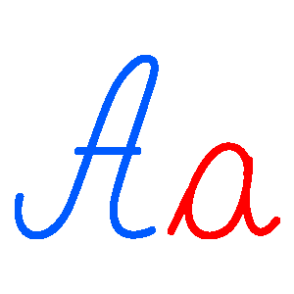
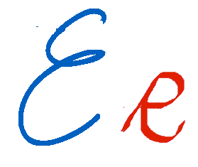
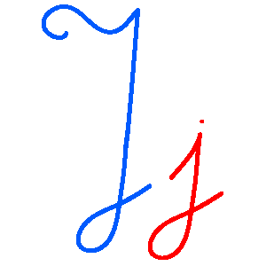
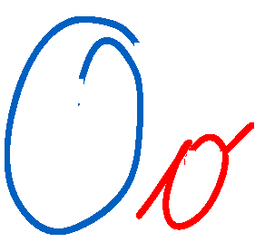
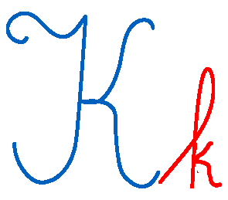
SRPSKI JEZIK Danas je svečan dan jer počinjemo da učimo pisana slova latinice.
Pisana slova latinice

Slide 2
,,PRVA REČENICA NE MOŽE BITI NAPISANA AKO NE NAUČIŠ SLOVA’’
Danas ćemo da učimo pisana slova latinice: Aa, E e, O o, J j.
Ova slova se pišu isto kao i pisana slova ćirilice.

Slide 3
ćirilica
latinica

Slide 4
Pošto ova slova znamo i nisu teška za pisanje, danas ćemo da naučimo i još neka slova. To su slova:
K k, M m, T t

Slide 5
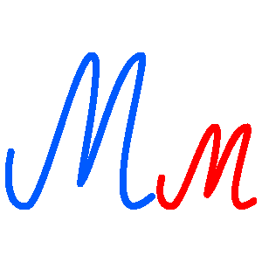
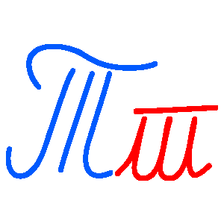
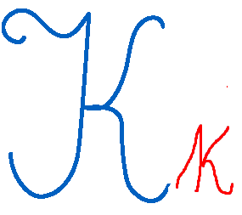
ćirilica
latinica

Slide 6
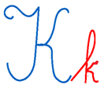
Otvori svesku, napiši školski rad, datum i naslov. Iz latinice zalepi ova slova i napiši ceo red, veliko-malo.

Slide 7
Napiši ove reči u svesku.
*Seti se i ti nekih reči koje pišemo pomoću ovih slova i zapiši ih.

Slide 8
1. Prepiši rečenice pisanim slovima latinice:
Ema: Joka je moja mama.
Maka: Moja teta je Kata.
Toma: Maja je oko moje!
Koja je jeo: kajmak, jaja i mak.
2. Prepiši reči pisanim slovima latinice. Zaokruži reči koe označavaju imena bića.
mak majka koka
kajak Joka kakao jako

Slide 9
Kada sve napišeš, pročitaj reči i rečenice u latinici na 44. i 45. strani, a 46. stranu uradi. Slikaj i pošalji mi!

